Slide 1


عقلية البيانات: التعلم والتواصل باستخدام البيانات
جامعة نجران - كلية علوم الحاسب ونظم المعلومات
عقلية البيانات: التعلم والتواصل باستخدام البيانات
الوحدة الثالثة - المهارات الرقمية
ابدأ المحاضرة
Notes:
=== STORYLINE 360 IMPORT INSTRUCTIONS ===
Project: NJR01
Unit: 3
Lecture: عقلية البيانات: التعلم والتواصل باستخدام البيانات
Generated: 2026-02-12
Designer:
--- REQUIRED FONTS ---
Install BEFORE importing:
1. Tajawal ExtraBold
2. Tajawal Medium
3. Tajawal (Regular)
Download: https://fonts.google.com/specimen/Tajawal
--- IMPORT STEPS ---
1. File > Import > PowerPoint
2. Select THIS .pptx file
3. Import ALL slides
4. Story Size: 1280 x 720 pixels (must match)
--- POST-IMPORT QA ---
[ ] Verify TOC shows Arabic slide titles (not 'Untitled')
[ ] Verify fonts render correctly (Tajawal family)
[ ] Check RTL text direction on all slides
[ ] Test all interactive elements (buttons, quiz, drag-drop)
[ ] Verify speaker notes contain Storyline instructions per slide
--- SHAPE NAMING CONVENTION ---
txt_* = Text elements
btn_* = Clickable buttons (add triggers)
icon_* = Decorative icons
bg_* = Background shapes
opt_* = Quiz option shapes (add triggers)
num_* = Numbered elements
title = Hidden TOC title (do not move)

Slide 2
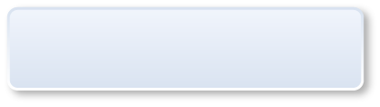

الأهداف التعليمية
عقلية البيانات: التعلم والتواصل باستخدام البيانات الوحدة الثالثة - المهارات الرقمية
الأهداف التعليمية
يتوقع منك في نهاية هذه المحاضرة أن تكون قادرًا على:
أن يُعرّف الطالب مفهوم عقلية البيانات ومكوناتها الأساسية
أن يشرح خصائص البيانات الضخمة الثلاث (الحجم، السرعة، التنوع)
أن يُحلل أبعاد جودة البيانات الأربعة ويطبقها على أمثلة واقعية
أن يُقيّم طرق التواصل الفعّال باستخدام البيانات
أن يناقش قضايا الخصوصية والأخلاقيات المرتبطة بالبيانات

Slide 3

مقدمة: عالم البيانات
عقلية البيانات: التعلم والتواصل باستخدام البيانات الوحدة الثالثة - المهارات الرقمية
مقدمة: عالم البيانات
● نعيش في عالم يولّد كميات هائلة من البيانات كل ثانية
● أمثلة: التغريدات، صور إنستغرام، التسوق الإلكتروني
● عقلية البيانات = التفكير بالبيانات والتعلم منها والتواصل بها
Notes:
=== STORYLINE INSTRUCTIONS ===
Slide Type: Content Slide (with image)
- Image appears on the left side (9x9cm box)
- Bullets animate in sequence (appear one by one)
- Trigger: Timeline or click-to-advance
=== NARRATOR SCRIPT ===
نعيش اليوم في عالم يولّد كميات هائلة من البيانات كل ثانية. كل تغريدة تنشرها، كل صورة تشاركها على إنستغرام، وكل عملية شراء إلكترونية تقوم بها، كلها تُنتج بيانات. عقلية البيانات هي القدرة على التفكير بالبيانات، التعلم منها، والتواصل بها مع الآخرين.

Slide 4
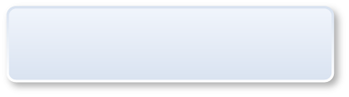
ما هي عقلية البيانات؟
عقلية البيانات: التعلم والتواصل باستخدام البيانات الوحدة الثالثة - المهارات الرقمية
ما هي عقلية البيانات؟
انقر على كل عنصر لاكتشاف مكونات عقلية البيانات
التعامل مع المشكلات
التعرّف على البيانات
تحسين القرارات
مشاركة النتائج
أسلوب للتعامل مع المشكلات والفرص باستخدام البيانات بدلاً من الحدس والتخمين
Notes:
=== STORYLINE INSTRUCTIONS ===
Slide Type: Click-Reveal (4 tabs)
- Each tab is a clickable button (btn_tab_1 through btn_tab_4)
- Clicking a tab reveals its description in the content area below
- Only one description visible at a time
- Trigger: Click each tab to show/hide corresponding text layer
- Initial state: All descriptions hidden, first tab highlighted
=== NARRATOR SCRIPT ===
عقلية البيانات تتكون من أربعة مكونات أساسية. اضغط على كل عنصر لاكتشافها. أولاً: التعامل مع المشكلات باستخدام البيانات بدلاً من الحدس. ثانياً: التعرّف على البيانات في كل مكان حولنا. ثالثاً: استخدام البيانات لتحسين القرارات. رابعاً: مشاركة النتائج بطريقة واضحة ومفهومة.
=== STORYLINE INSTRUCTIONS ===
Slide Type: Click to Reveal
Items: btn_reveal_1, btn_reveal_2, btn_reveal_3, btn_reveal_4
=== LAYER INSTRUCTIONS ===
Layer 1: Show content when btn_reveal_1 clicked — التعامل مع المشكلات
Layer 2: Show content when btn_reveal_2 clicked — التعرّف على البيانات
Layer 3: Show content when btn_reveal_3 clicked — تحسين القرارات
Layer 4: Show content when btn_reveal_4 clicked — مشاركة النتائج
=== CONTENT ===
btn_reveal_1 (التعامل مع المشكلات): أسلوب للتعامل مع المشكلات والفرص باستخدام البيانات بدلاً من الحدس والتخمين
btn_reveal_2 (التعرّف على البيانات): القدرة على رؤية البيانات في كل مكان من حولنا واستكشاف مصادرها المتنوعة
btn_reveal_3 (تحسين القرارات): استخدام البيانات للتعلم المستمر واتخاذ قرارات أفضل مبنية على أدلة حقيقية
btn_reveal_4 (مشاركة النتائج): القدرة على عرض البيانات ونتائج التحليل بوضوح وبصرية مفهومة للآخرين

Slide 5
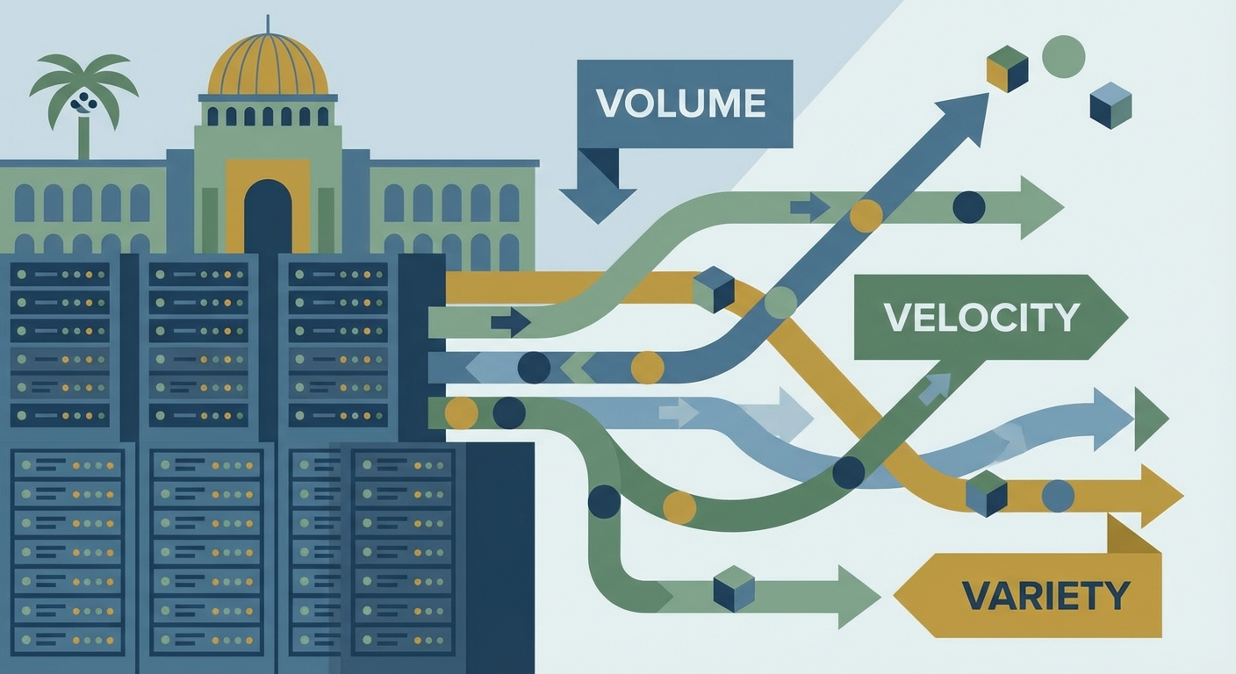
القسم الأول: البيانات الضخمة
القسم الأول: البيانات الضخمة
الحجم، السرعة، التنوع

Slide 6
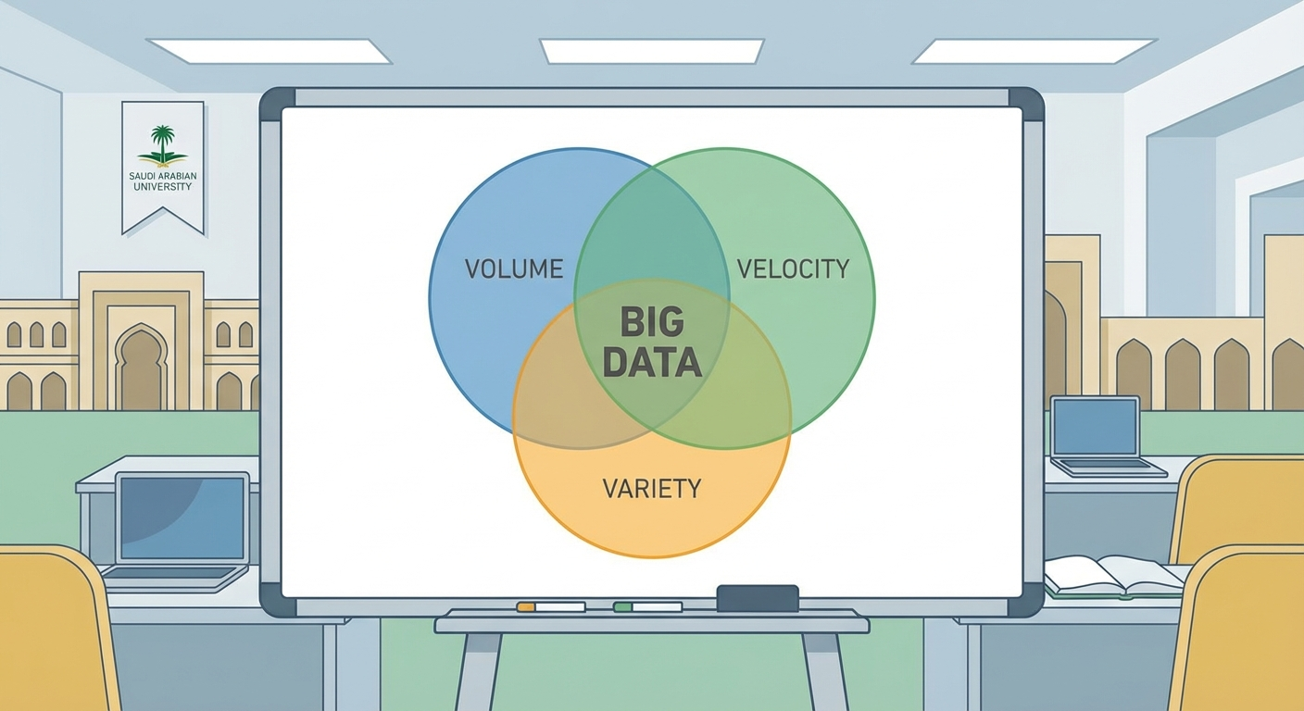
ما هي البيانات الضخمة؟
عقلية البيانات: التعلم والتواصل باستخدام البيانات الوحدة الثالثة - المهارات الرقمية
ما هي البيانات الضخمة؟
● مجموعات بيانات ضخمة جداً لا يمكن التعامل معها بالأدوات التقليدية
● تتميز بثلاث خصائص رئيسية تُعرف بنموذج 3V
● مثال: فيسبوك يولّد تيرابايت من البيانات يومياً
Notes:
=== STORYLINE INSTRUCTIONS ===
Slide Type: Content Slide (with image)
- Image on the left side showing Venn diagram
- Bullets appear sequentially
- Trigger: Timeline or click-to-advance
=== NARRATOR SCRIPT ===
البيانات الضخمة هي مجموعات بيانات ضخمة جداً لا يمكن التعامل معها بالأدوات التقليدية. تتميز بثلاث خصائص رئيسية تُعرف بنموذج 3V. على سبيل المثال، فيسبوك وحده يولّد تيرابايت من البيانات يومياً.

Slide 7
خصائص البيانات الضخمة: 3V
عقلية البيانات: التعلم والتواصل باستخدام البيانات الوحدة الثالثة - المهارات الرقمية
خصائص البيانات الضخمة: 3V
انقر على كل خاصية للتعرف عليها مع أمثلة عملية
الحجم Volume
السرعة Velocity
التنوع Variety
الكمية الهائلة من البيانات. مثال: يوتيوب يستقبل أكثر من 500 ساعة من مقاطع الفيديو كل دقيقة. كلما زادت كمية البيانات، احتجنا إلى حلول تخزين متقدمة.
Notes:
=== STORYLINE INSTRUCTIONS ===
Slide Type: Click-Reveal (3 tabs)
- Three tabs for Volume, Velocity, Variety
- Each tab click reveals detailed description with example
- Trigger: Click each tab to toggle description visibility
- Suggested: Add icon per tab (database icon, speedometer, grid)
=== NARRATOR SCRIPT ===
خصائص البيانات الضخمة ثلاث. الحجم: وهي الكمية الهائلة من البيانات، مثل يوتيوب الذي يستقبل أكثر من 500 ساعة فيديو كل دقيقة. السرعة: وهي سرعة إنشاء ومعالجة البيانات، مثل ملايين رسائل واتساب كل ثانية. التنوع: وهي الأشكال المختلفة من البيانات من نصوص وصور وفيديو وبيانات مستشعرات.
=== STORYLINE INSTRUCTIONS ===
Slide Type: Click to Reveal
Items: btn_reveal_1, btn_reveal_2, btn_reveal_3
=== LAYER INSTRUCTIONS ===
Layer 1: Show content when btn_reveal_1 clicked — الحجم Volume
Layer 2: Show content when btn_reveal_2 clicked — السرعة Velocity
Layer 3: Show content when btn_reveal_3 clicked — التنوع Variety
=== CONTENT ===
btn_reveal_1 (الحجم Volume): الكمية الهائلة من البيانات. مثال: يوتيوب يستقبل أكثر من 500 ساعة من مقاطع الفيديو كل دقيقة. كلما زادت كمية البيانات، احتجنا إلى حلول تخزين متقدمة.
btn_reveal_2 (السرعة Velocity): سرعة إنشاء البيانات ومعالجتها. مثال: يتم إرسال ملايين الرسائل عبر واتساب كل ثانية. البيانات السريعة تحتاج إلى معالجة فورية مثل اكتشاف الاحتيال.
btn_reveal_3 (التنوع Variety): أشكال مختلفة من البيانات: نصوص (التغريدات)، صور (إنستغرام)، فيديو (تيك توك)، بيانات المستشعرات (أجهزة إنترنت الأشياء).

Slide 8
نشاط: أيّ من التالي يمثل خاصية السرع
عقلية البيانات: التعلم والتواصل باستخدام البيانات الوحدة الثالثة - المهارات الرقمية
نشاط تفاعلي: اختيار من متعدد
أيّ من التالي يمثل خاصية السرعة (Velocity) في البيانات الضخمة؟
تخزين يوتيوب لملايين مقاطع الفيديو
أ
إرسال ملايين الرسائل عبر واتساب كل ثانية
ب
وجود بيانات نصية وصور وفيديو معاً
ج
استخدام أمازون لبيانات الشراء
د
تحقق من الإجابة
Notes:
=== STORYLINE INSTRUCTIONS ===
Slide Type: Quiz - Multiple Choice
Correct Answer: ب (opt_b)
Feedback (Correct): احسنت! الاجابة صحيحة
Feedback (Incorrect): الاجابة غير صحيحة، حاول مرة اخرى
Points: 10
Attempts: 2
=== FREEFORM SETUP ===
1. Insert > Convert to Freeform > Pick One
2. Assign opt_a, opt_b, opt_c, opt_d as choices
3. Set opt_b as correct answer
4. btn_check triggers submit
=== NARRATOR SCRIPT ===
أيّ من التالي يمثل خاصية السرعة (Velocity) في البيانات الضخمة؟

Slide 9
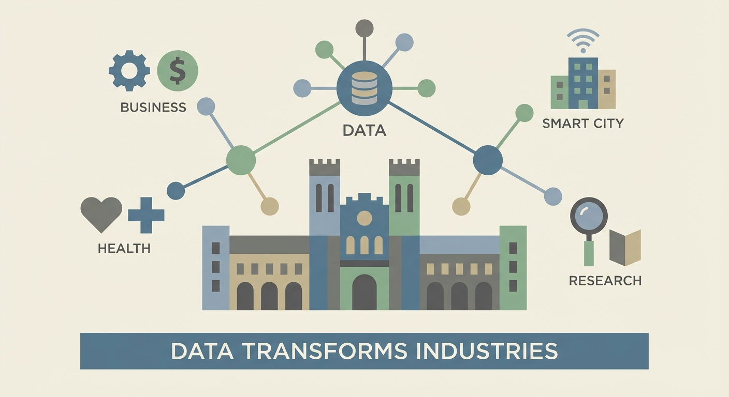
لماذا البيانات مهمة؟
عقلية البيانات: التعلم والتواصل باستخدام البيانات الوحدة الثالثة - المهارات الرقمية
لماذا البيانات مهمة؟
● الأعمال: أمازون تقدّم توصيات منتجات من خلال تحليل بيانات المشتريات
● الصحة: الساعات الذكية تتابع نبضات القلب وتكشف المشكلات الصحية
● المدن الذكية: استخدام البيانات لإدارة المرور وتقليل الازدحام
● البحث العلمي: تحليل الجينات لاكتشاف أمراض جديدة
Notes:
=== STORYLINE INSTRUCTIONS ===
Slide Type: Content Slide (with image)
- Image on the left showing industry icons
- Four bullets appear one at a time
- Each bullet covers a different sector
- Trigger: Timeline or click-to-advance
=== NARRATOR SCRIPT ===
البيانات تُحوّل الصناعات في كل مكان. في الأعمال، أمازون تقدّم توصيات للمنتجات بناءً على تحليل بيانات مشترياتك السابقة. في الصحة، الساعات الذكية تتابع نبضات القلب وتكتشف المشكلات الصحية مبكراً. في المدن الذكية، تُستخدم البيانات لإدارة حركة المرور وتقليل الازدحام. وفي البحث العلمي، يتم تحليل الجينات لاكتشاف أمراض جديدة.

Slide 10
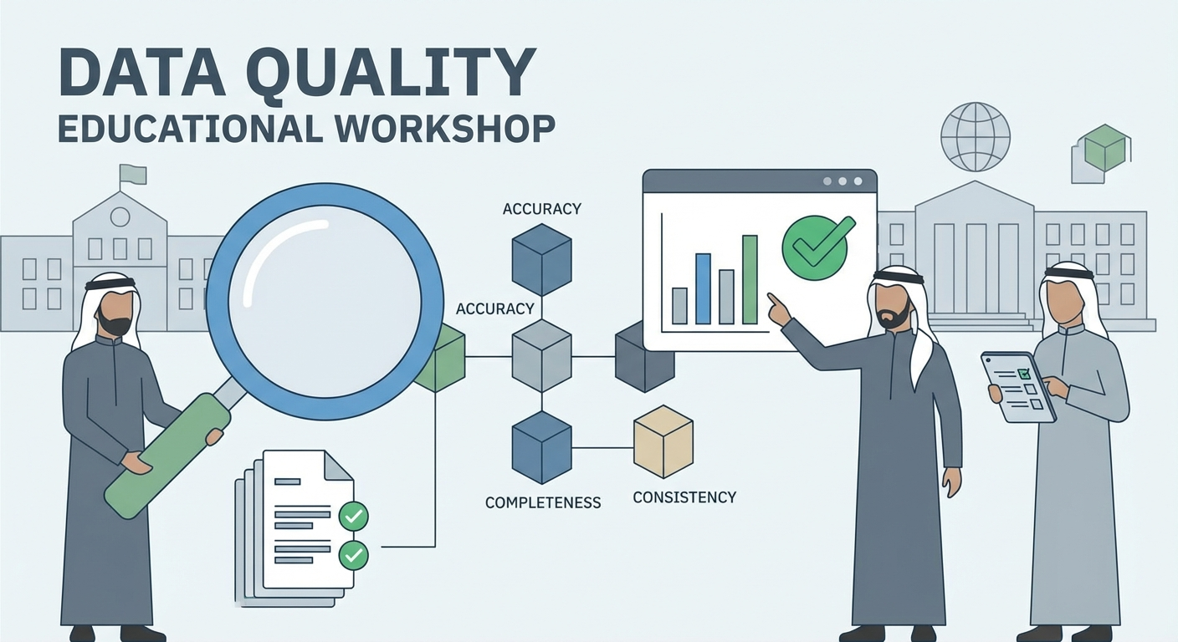
القسم الثاني: جودة البيانات
القسم الثاني: جودة البيانات
الدقة، الاكتمال، الاتساق، التوقيت

Slide 11
جودة البيانات: لماذا هي مهمة؟
عقلية البيانات: التعلم والتواصل باستخدام البيانات الوحدة الثالثة - المهارات الرقمية
جودة البيانات: لماذا هي مهمة؟
الأبعاد الأربعة
المبدأ الأساسي
● الدقة: هل البيانات صحيحة؟
● الاكتمال: هل جميع القيم مدخلة؟
● الاتساق: هل التنسيق موحّد؟
● التوقيت: هل البيانات مُحدّثة؟
● البيانات الخاطئة تؤدي إلى قرارات خاطئة
● مثال: غياب درجات بعض الطلاب = نتائج غير عادلة
● الجودة ليست رفاهية بل ضرورة
Notes:
=== STORYLINE INSTRUCTIONS ===
Slide Type: Two-Column Comparison
- Right column (RTL first): Shows the fundamental principle with examples
- Left column: Lists the four quality dimensions
- Both columns appear simultaneously or staggered
- Trigger: Timeline, both columns visible
=== NARRATOR SCRIPT ===
جودة البيانات مبدأ أساسي: البيانات الخاطئة تؤدي حتماً إلى قرارات خاطئة. تخيّل أن درجات بعض الطلاب غائبة من النظام، ستكون النتائج غير عادلة. الجودة ليست رفاهية بل ضرورة. تعتمد جودة البيانات على أربعة أبعاد: الدقة، الاكتمال، الاتساق، والتوقيت.

Slide 12
أبعاد جودة البيانات الأربعة
عقلية البيانات: التعلم والتواصل باستخدام البيانات الوحدة الثالثة - المهارات الرقمية
أبعاد جودة البيانات الأربعة
انقر على كل بُعد للتعرف عليه مع مثال توضيحي
الدقة
الاكتمال
الاتساق
التوقيت
هل البيانات صحيحة؟ مثال: إذا تم تسجيل درجة الطالب على أنها 95 بدلاً من 59، فإن القرارات ستكون خاطئة. الدقة هي أساس الثقة بالبيانات.
Notes:
=== STORYLINE INSTRUCTIONS ===
Slide Type: Click-Reveal (4 tabs)
- Four tabs: الدقة، الاكتمال، الاتساق، التوقيت
- Each tab reveals its description with a practical example
- Trigger: Click tab to show description, hide others
- Suggested icons: target (accuracy), puzzle (completeness), link (consistency), clock (timeliness)
=== NARRATOR SCRIPT ===
أبعاد جودة البيانات أربعة. الدقة: هل البيانات صحيحة؟ كتسجيل درجة 95 بدلاً من 59. الاكتمال: هل جميع القيم موجودة؟ كغياب بيانات حضور بعض الطلاب. الاتساق: هل التنسيق موحّد؟ ككتابة التاريخ بصيغتين مختلفتين. التوقيت: هل البيانات مُحدّثة؟ كاستخدام بيانات قديمة للتخطيط.
=== STORYLINE INSTRUCTIONS ===
Slide Type: Click to Reveal
Items: btn_reveal_1, btn_reveal_2, btn_reveal_3, btn_reveal_4
=== LAYER INSTRUCTIONS ===
Layer 1: Show content when btn_reveal_1 clicked — الدقة
Layer 2: Show content when btn_reveal_2 clicked — الاكتمال
Layer 3: Show content when btn_reveal_3 clicked — الاتساق
Layer 4: Show content when btn_reveal_4 clicked — التوقيت
=== CONTENT ===
btn_reveal_1 (الدقة): هل البيانات صحيحة؟ مثال: إذا تم تسجيل درجة الطالب على أنها 95 بدلاً من 59، فإن القرارات ستكون خاطئة. الدقة هي أساس الثقة بالبيانات.
btn_reveal_2 (الاكتمال): هل جميع القيم مدخلة؟ مثال: إذا كانت بيانات الحضور ناقصة لبعض الطلاب، تكون الصورة غير مكتملة وقد تُظلم بعض الطلاب.
btn_reveal_3 (الاتساق): هل تنسيق البيانات موحّد؟ مثال: كتابة التاريخ بصيغة 01/02/2025 مرة وبصيغة 1 فبراير 2025 مرة أخرى يؤدي إلى ارتباك وأخطاء في التحليل.
btn_reveal_4 (التوقيت): هل البيانات مُحدّثة؟ مثال: استخدام بيانات مبيعات العام الماضي للتخطيط لهذا العام قد يكون مضللاً لأن الظروف تتغير.

Slide 13
نشاط: سحب وإفلات
عقلية البيانات: التعلم والتواصل باستخدام البيانات الوحدة الثالثة - المهارات الرقمية
نشاط تفاعلي: سحب وترتيب
طابق المثال مع بُعد الجودة المناسب
اسحب العناصر التالية إلى الترتيب الصحيح
تسجيل درجة 95 بدلاً من 59
اسحب هنا
☰
1
غياب بيانات حضور بعض الطلاب
اسحب هنا
☰
2
كتابة التاريخ بصيغتين مختلفتين
اسحب هنا
☰
3
استخدام بيانات مبيعات قديمة
اسحب هنا
☰
4
Notes:
=== STORYLINE INSTRUCTIONS ===
Slide Type: Drag and Drop - Ordering
Correct Order:
drag_item_1 → drop_zone_1: الدقة
drag_item_2 → drop_zone_2: الاكتمال
drag_item_3 → drop_zone_3: الاتساق
drag_item_4 → drop_zone_4: التوقيت
=== FREEFORM SETUP ===
1. Insert > Convert to Freeform > Drag and Drop
2. Match drag_item shapes to drop_zone shapes
3. Set correct order as shown above
=== NARRATOR SCRIPT ===
طابق المثال مع بُعد الجودة المناسب

Slide 14
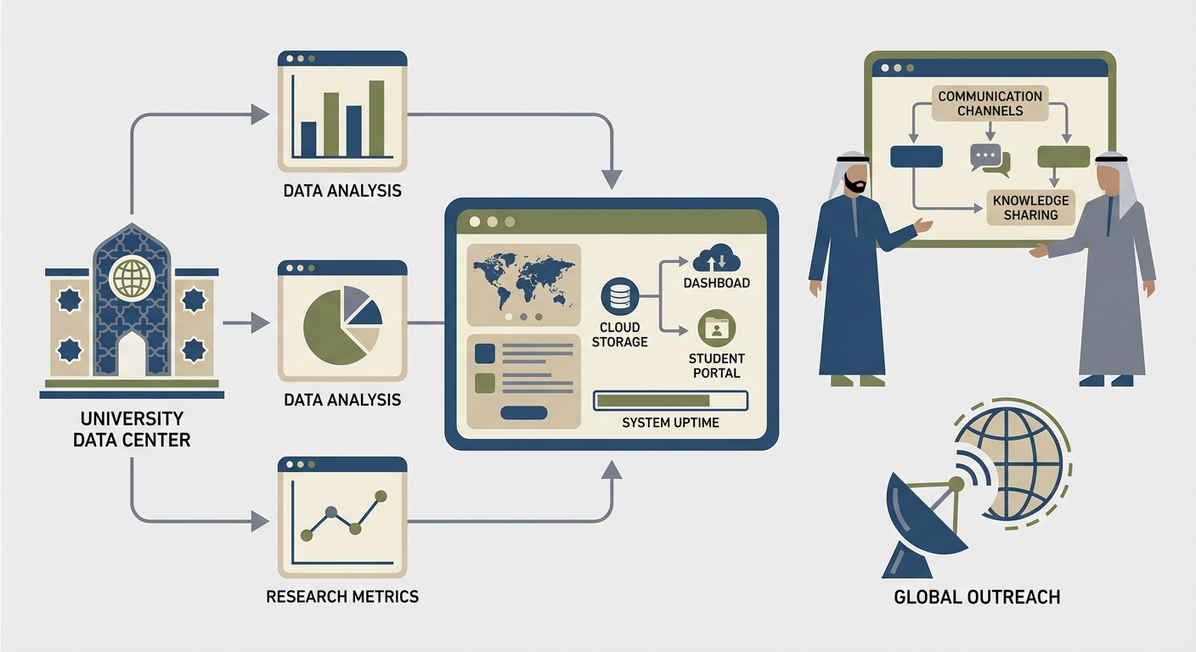
القسم الثالث: التواصل والتطبيقات
القسم الثالث: التواصل والتطبيقات
كيف نجعل البيانات مفهومة؟

Slide 15
التواصل باستخدام البيانات
عقلية البيانات: التعلم والتواصل باستخدام البيانات الوحدة الثالثة - المهارات الرقمية
التواصل باستخدام البيانات
تواصل جيد مقابل سيء
أدوات التواصل
● سيء: جداول كبيرة تحتوي على مئات الأرقام
● جيد: مخطط بسيط بالأعمدة يوضّح الاتجاه
● القاعدة: كلما كان العرض أبسط كان أوضح
● الرسوم البيانية (Charts)
● المخططات (Diagrams)
● الإنفوجرافيك (Infographics)
● لوحات المعلومات (Dashboards)
Notes:
=== STORYLINE INSTRUCTIONS ===
Slide Type: Two-Column Comparison
- Right column: Lists four communication tools
- Left column: Contrasts good vs bad data communication
- Trigger: Timeline, staggered column appearance
=== NARRATOR SCRIPT ===
التواصل الفعّال بالبيانات يعتمد على أدوات مثل الرسوم البيانية والمخططات والإنفوجرافيك ولوحات المعلومات. التواصل السيء هو عرض جداول كبيرة مليئة بالأرقام. التواصل الجيد هو تقديم مخطط بسيط يوضّح الاتجاه الرئيسي. تذكّر: كلما كان العرض أبسط، كان أوضح وأكثر تأثيراً.

Slide 16
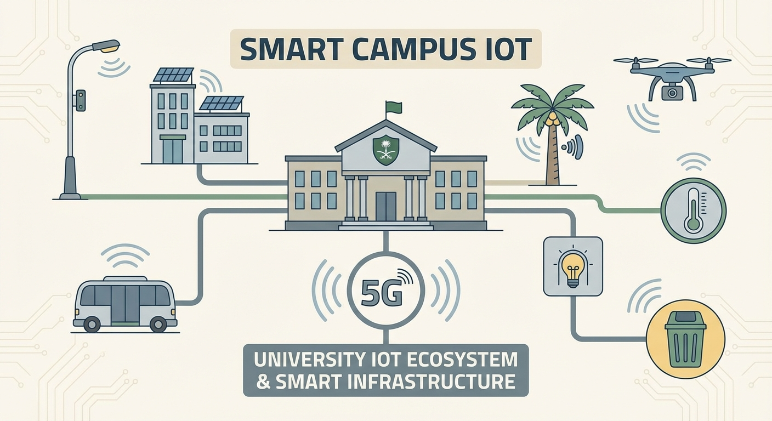
تطبيقات عملية: إنترنت الأشياء والجيل الخامس
عقلية البيانات: التعلم والتواصل باستخدام البيانات الوحدة الثالثة - المهارات الرقمية
تطبيقات عملية: إنترنت الأشياء والجيل الخامس
● إنترنت الأشياء (IoT) = الأجهزة اليومية المتصلة بالإنترنت
● أول مثال تاريخي: آلة بيع كوكاكولا في الثمانينات
● اليوم: الثلاجات الذكية، الساعات الذكية، المنازل الذكية
● الجيل الخامس (5G): سرعات أعلى ودعم المدن الذكية
Notes:
=== STORYLINE INSTRUCTIONS ===
Slide Type: Content Slide (with image)
- Image on the left showing IoT ecosystem
- Four bullets appearing sequentially
- Trigger: Timeline or click-to-advance
=== NARRATOR SCRIPT ===
إنترنت الأشياء يعني الأجهزة اليومية المتصلة بالإنترنت. أول مثال تاريخي كان آلة بيع كوكاكولا في الثمانينات التي كانت تُرسل إشارات عند فراغها. اليوم نرى الثلاجات الذكية والساعات الذكية والمنازل الذكية. الجيل الخامس من الشبكات يوفر سرعات أعلى بكثير ويدعم المدن الذكية والسيارات ذاتية القيادة.

Slide 17
الخصوصية والأخلاقيات
عقلية البيانات: التعلم والتواصل باستخدام البيانات الوحدة الثالثة - المهارات الرقمية
الخصوصية والأخلاقيات
الإعلانات الموجّهة
المراقبة الشاملة
خروقات البيانات
رفع وعي المستخدمين
قانون خصوصية المستهلك
اللائحة العامة GDPR
تتبع سلوكك على الإنترنت لعرض إعلانات مخصصة بناءً على بياناتك الشخصية
استخدام الكاميرات والتقنيات لمراقبة الأفراد دون علمهم أو موافقتهم
تسريب بيانات المستخدمين من الشركات والمؤسسات بسبب ضعف الحماية
ضبط إعدادات الخصوصية في التطبيقات والتحكم بالبيانات المشاركة
قوانين تمنح المستهلكين حق معرفة بياناتهم وحذفها ورفض بيعها
قانون أوروبي يفرض حماية صارمة لبيانات المستخدمين ويغرّم المخالفين
Notes:
=== STORYLINE INSTRUCTIONS ===
Slide Type: Content with Cards (6 cards - 2 rows of 3)
- Top row: 3 cards showing privacy PROBLEMS (red/warning tone)
- Bottom row: 3 cards showing SOLUTIONS (green/positive tone)
- Cards can animate in staggered fashion
- Trigger: Timeline auto-play or hover for details
=== NARRATOR SCRIPT ===
في عالم البيانات، هناك تحديات تتعلق بالخصوصية والأخلاقيات. من المشاكل: الإعلانات الموجّهة التي تتتبع سلوكك، والمراقبة الشاملة دون علم الأفراد، وخروقات البيانات بسبب ضعف الحماية. ومن الحلول: رفع وعي المستخدمين بضبط إعدادات الخصوصية، وقوانين حماية المستهلك، واللائحة العامة لحماية البيانات GDPR التي تفرض حماية صارمة وتغرّم المخالفين.

Slide 18
نشاط: أيّ من التالي يُعتبر حلاً لحما
عقلية البيانات: التعلم والتواصل باستخدام البيانات الوحدة الثالثة - المهارات الرقمية
نشاط تفاعلي: اختيار من متعدد
أيّ من التالي يُعتبر حلاً لحماية خصوصية البيانات؟
زيادة حجم البيانات المخزنة
أ
تطبيق اللائحة العامة لحماية البيانات GDPR
ب
مشاركة البيانات مع أكبر عدد من الشركات
ج
تجاهل إعدادات الخصوصية في التطبيقات
د
تحقق من الإجابة
Notes:
=== STORYLINE INSTRUCTIONS ===
Slide Type: Quiz - Multiple Choice
Correct Answer: ب (opt_b)
Feedback (Correct): احسنت! الاجابة صحيحة
Feedback (Incorrect): الاجابة غير صحيحة، حاول مرة اخرى
Points: 10
Attempts: 2
=== FREEFORM SETUP ===
1. Insert > Convert to Freeform > Pick One
2. Assign opt_a, opt_b, opt_c, opt_d as choices
3. Set opt_b as correct answer
4. btn_check triggers submit
=== NARRATOR SCRIPT ===
أيّ من التالي يُعتبر حلاً لحماية خصوصية البيانات؟

Slide 19

شكراً لكم
الخطوات القادمة:
شكراً لكم
عقلية البيانات هي أسلوب تفكير يعتمد على البيانات في فهم المشكلات واتخاذ القرارات
1
البيانات الضخمة تتميز بثلاث خصائص: الحجم، السرعة، التنوع
2
جودة البيانات تعتمد على أربعة أبعاد: الدقة، الاكتمال، الاتساق، التوقيت
3
التواصل الفعّال بالبيانات يعني تبسيط المعلومات باستخدام الرسوم البيانية والمخططات
4
حماية الخصوصية مسؤولية مشتركة بين الأفراد والمؤسسات والقوانين
5

